Slide 1
第十二章 机械设计与选材
机械设计与选材的关系
机械产品的失效问题
选材原则
选材的典型实例分析

Slide 2
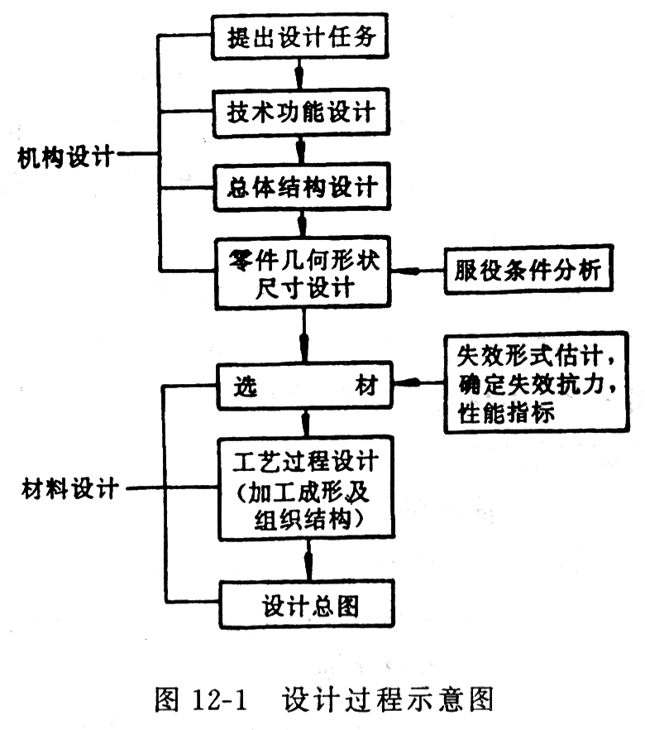
第一节 机械设计与选材的关系
一、机械产品的设计过程
机械产品的设计涉及广泛的学科。
新产品的设计、老产品改进都涉及选择材料。

Slide 3
第一节 机械设计与选材的关系
二、设计与制造工艺路线
选材后，制定合适的工艺路线。使构件在加工中，既达到外形尺寸要求，又使内部组织满足工况的使用要求，即满足使用性能。
GCr15钢制作的量规，工艺路线为：下料——锻造――球化退火――机械加工――粗磨――淬火――低温回火――精磨――低温人工时效
其中四道热处理工序是以改变和稳定量具内部组织为主的，四道工序是保证量具外形尺寸。设计与选材是紧密相关的。

Slide 4
第二节 机械产品的失效问题
一、失效的概念
失效：零件或部件失去应有的功效 零件在工作过程中最终都要发生失效。所谓失效是指：①零件完全破坏，不能继续工作；②严重损伤，继续工作很不安全；③虽能安全工作，但已不能满意地起到预定的作用。只要发生上述三种情况中的任何一种，都认为零件已经失效。一般称呼失效大多是特指零件的早期失效，即未达到预期的效果或寿命，提前出现失效的过程。
失效分析：探讨零件失效的方式和原因，并提出相应的改进措施。根据失效分析的结果，改进对零件的设计、选材、加工和使用，提高零部件的使用寿命，避免恶性事故的发生，带来相应的经济效益和社会效益。

Slide 5
二、机械零件失效的原因
设计：由于零件设计时对①其工作条件估计错误，如对工作时的过载估计不足，散热、润滑、环境腐蚀气氛了解不足等，设计依据不合理；②计算错误，但现在很少发生因计算错误造成的设计事故；③结构外形设计不合理，往往容易忽视高应力处的应力集中，仅考虑结构而出现尖角、缺口、过小的圆角。
材料：①选材不当，如根据材料的常规性能指标作判据，但这些指标可能并不是材料发生失效的抗力，还有为了经济或加工原因，选择的材料不合理，即材料本身没有设计者有求于的能力。问题出在材料上，但责任在设计者。②材料本身的缺陷，如杂质元素过多、夹杂物过多或存在夹层、裂纹的宏观缺陷，即材料的质量问题。

Slide 6
二、机械零件失效的原因
加工：由于生产加工的工艺不良，也会造成各种缺陷。如铸、锻、焊工艺不良产生的偏析、带状组织或过热、过烧现象；机械加工的光洁度不足，存在过深的刀痕、磨痕；热处理不良出现的过热、脱碳、淬火裂纹、回火不足导致较大的残余内应力等。值得注意的是零件的结构不合理会造成或加大产生各中加工缺陷的可能性。
装配与使用：零件安装时的配合过紧、过松、对中不良、固定不紧等会造成零件的早期失效，在使用时的非法过载或维护不良(润滑、散热、粉尘)也会造成零件的早期失效。
意外事故：人为或非人为因素造成零件出现了不可承受的载荷。

Slide 7
三、零件失效形式与性能之间的关系
1．变形失效
过量弹性变形失效：由于发生过大的弹性变形而造成的零件失效。弹性变形超过了工作能容许的范围，造成与其配合的零件相撞而破坏；细长杆的弹性失稳而发生塑性弯曲或断裂。材料的弹性模量仅决定于成分，热处理对其影响较小。
过量塑性变形失效：零件由于发生过大的塑性变形而不能继续工作的失效。材料抵抗塑性变形的能力主要指标是屈服强度，屈服强度愈高，发生塑性变形失效的可能行愈小，而有一些脆性材料可能屈服强度很高，但因为材料太脆，高强度的特点发挥不出来。

Slide 8
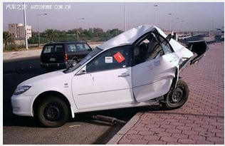



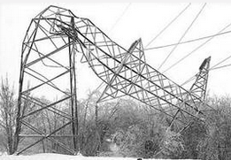
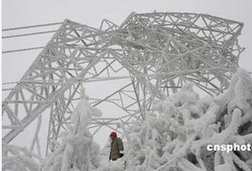
过量塑性变形失效：零件由于发生过大的塑性变形而不能继续工作的失效。
我
变
再
变

Slide 9
三、零件失效形式与性能之间的关系
2．断裂失效
快速断裂失效：快速断裂又称为单调断裂，在单调增加载荷的作用下，当载荷超过一定临界值后迅速发生断裂。断裂的形式有塑性断裂和低应力脆断。塑性断裂往往是材料存在缺口或应力的高度集中造成，如断裂前材料有明显的塑性变形，在早期就定为塑性变形失效。低应力脆断发生前没有可见的征兆，往往会带来灾难性后果(飞机坠毁、轮船沉没)，为此要考虑材料的韧性，特别是冲击韧性的脆性转变温度。
疲劳断裂失效：在低于屈服应力的交变循环应力作用下发生的断裂，是机械零件的主要失效形势之一。机械设计的校核用σ₋₁（疲劳强度），材料的实质是裂纹扩展速率，它要求材料有良好的强韧性配合。但在设计中应考虑工作时实际发生的循环次数，不可都以无限次校核。

Slide 10
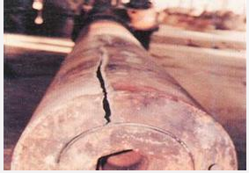
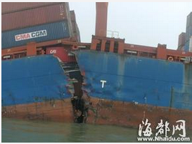
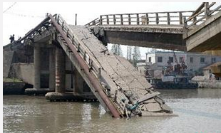
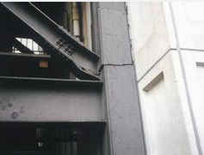
概念：脆性断裂是指断裂之前不发生或者发生很小的宏观可见的塑性变形的断裂。
特点：断裂之前没有明显的征兆，裂纹长度一旦达到临界长度，即以声速扩展并发生断裂；工作应力且一般低于屈服强度。较危险
由于脆性断裂造成的失效

Slide 11
三、零件失效形式与性能之间的关系
2．表面损伤失效
磨损失效： 相对运动的接触表面的材料以细屑形式逐渐磨耗，而使零件尺寸不断变小的一种失效方式。材料表面的硬度愈高，抵抗磨损的能力愈强。
表面疲劳失效：接触表面(特别是滚动接触),在工作过程中承受交变接触应力的作用，使材料表层发生疲劳破坏而脱落，造成零件失效。接触疲劳按其损伤程度分为麻点(浅层剥落)与剥落(深层剥落)。提高表面接触疲劳抗力要求在一定的层深范围内有高的硬度。
腐蚀失效： 由于化学或电化学腐蚀作用造成的零件失效。腐蚀的种类有多种，如点腐蚀、裂隙腐蚀、晶间腐蚀、冲刷腐蚀。重点在于改善材料的化学性能，不仅材料整体的化学稳定性，特别是晶界的化学稳定性。
Notes:
磨损失效： 磨损主要是在机械力的作用下，相对运动的接触表面的材料以细屑形式逐渐磨耗，而使零件尺寸不断变小的一种失效方式。磨损可能是被硬质点切削下来，也可能是在大的压力下焊合撕开，所以材料表面的硬度愈高，抵抗磨损的能力愈强。
表面疲劳失效：相互接触的两个运动表面(特别是滚动接触),在工作过程中承受交变接触应力的作用，使材料表层发生疲劳破坏而脱落，造成零件失效。接触疲劳按其损伤程度分为麻点(浅层剥落)与剥落(深层剥落)。提高表面接触疲劳抗力要求在一定的层深范围内有高的硬度。
腐蚀失效： 由于化学或电化学腐蚀作用造成的零件失效。腐蚀的种类有多种，如点腐蚀、裂隙腐蚀、晶间腐蚀、冲刷腐蚀。重点在于改善材料的化学性能，不仅材料整体的化学稳定性，特别是晶界的化学稳定性。

Slide 12
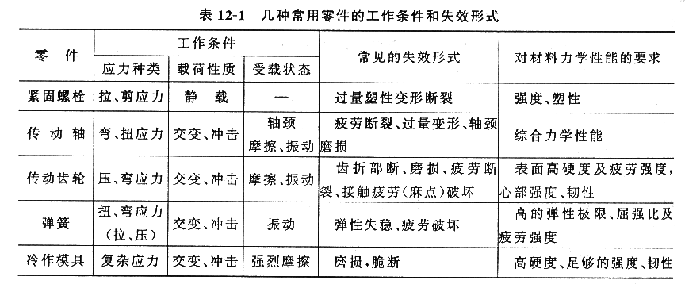
三、零件失效形式与工作条件

Slide 13
第三节 选材原则
一、 选材三原则
1、使用性能原则
使用性能主要指零件在使用状态下应具有的力学性能、物理性能和化学性能。
2、工艺性能原则
材料的工艺性能表示材料加工的难易程度。
3、经济性原则
一般包括材料的价格、零件的总成本与国家的资源等。

Slide 14
二、使用性能原则
即所用材料要满足使用性能。使用性能主要是指零件在使用状态下材料应该具有的机械性能、物理性能和化学性能。对大量机器零件和工程构件，则主要是机械性能。对一些特殊条件下工作的零件，则必须根据要求考虑到材料的物理、化学性能。材料的使用性能应满足使用要求。
必须根据工作条件来选材：
受力状况 零件承受工作时的拉、压、弯、扭、剪、冲击应力，不能断裂或超量的变形。
适应工作环境 温度、电、磁、热、腐蚀等作用下，热膨胀不能超限，绝缘或导电，合理的外观。
保证零件经久耐用 即零件要有一定的寿命。

Slide 15
二、使用性能原则
零件根据使用性能选材的步骤
通过对零件工作条件和失效形式的全面分析，确定零件对使用性能的要求；利用使用性能与实验室性能的相应关系，将使用性能具体转化为实验室机械性能指标；根据零件的几何形状、尺寸及工作中所承受的载荷，计算出零件中的应力分布；由工作应力、使用寿命或安全性与实验室性能指标的关系，确定对实验室性能指标要求的具体数值；利用手册根据使用性能选材。
所有的材料都不是万能的，扬其利，避其弊。从失效分析入手，失效的方式决定对材料要求的主要性能。例如齿轮失效有折断、接触疲劳点蚀、过度磨损，要用有高硬度、好韧性的材料制造，手术刀要锋利、不断、不锈等等。

Slide 16
三、工艺性能原则
所用材料要满足生产中的工艺要求，即所用材料要有相应的工艺能制造出来。
工艺性能包括：
铸造：材料的高温流动性、收缩率、偏析、吸气性等。
热锻成形：热塑性、流变应力、加热抗氧化性等。
冷压成形：屈服强度、塑性、加工硬化性等。
焊接：焊缝强度和热影响区的开裂问题，包括冷裂或热裂倾向；
热处理：加热时氧化脱碳倾向和过热敏感性，淬火时变形开裂倾向和淬透性、回火脆性和回火性能；
冷机械切削加工：合适的硬度、断屑性、得到的表面质量。

Slide 17
金属材料加工的工艺路线远较高分子材料和陶瓷材料复杂，而且变化多，不仅影响零件的成形，还大大影响其最终性能。
（1）性能要求不高的一般金属零件选材的工艺路线
毛坯→正火或退火→切削加工→零件。
（2）性能要求较高的金属零件选材的工艺路线
毛坯→预先热处理(正火、退火)→粗加工→最终热处理(淬火、回火，固溶时效或渗碳处理等)→精加工→零件
（3）性能要求较高的精密金属零件选材的工艺路线
毛坯→预先热处理(正火、退火)→粗加工→最终热处理(淬火、低温回火、固溶、时效或渗碳)→半精加工→稳定化处理或氮化→精加工→稳定化处理→零件。
这类零件除了要求有较高的使用性能外，还要有很高的尺寸精度和表面光洁度。

Slide 18
四、经济性原则
比成本系指＝（材料费用＋工艺生产费用）／寿命
比成本为最小 这里要考虑材料的来源、国家资源、生产管理等。充分利用国内国际资源。在管理上，大批量的专业生产材料的消耗量大，材料的种类可多种，节省出单价差别；而小批量的生产，过多的品种增加了管理费用，用量少的以优代劣，可以降低成本，不一定完全依赖原设计。
在这三条原则中，要依次选择，首先要满足性能，其次考虑加工、兼顾成本。技术的发展不断对材料提出新要求，工艺的发展不断创新加工方法。

Slide 19
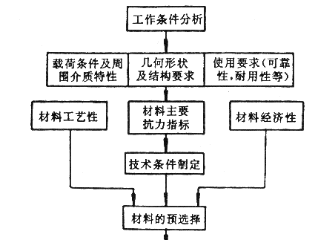
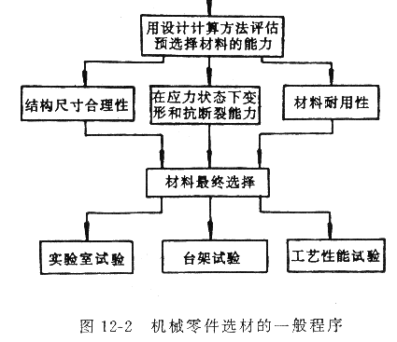
五、选材思路

Slide 20
第四节 选材的典型实例分析
一、工程材料使用概况
四类工程材料：金属材料、高分子材料、陶瓷材料、复合材料，相辅相成，各有特点。
金属材料：优良的综合力学性能——机械零件、工程结构
高分子材料：轻、弹性好、绝缘性好、耐磨耐蚀、成形性好、价廉，但强度、刚度低，易老化——轻载零件、结构件
陶瓷材料：强度刚度最好，但塑性韧性差，绝缘性好、化学稳定性好、高硬度和热硬性——高温下工作的零件、切削工具、耐磨零件等。
复合材料：综合了不同材料的优良性能，具有广阔的发展空间。

Slide 21
二、轴类零件的选材
在机床、汽车等制造工业中，轴类零件是另一类用量很大、且占有相当重要地位的结构件。
轴类零件主要作用是支撑传动零件并传递运动和动力，共性特征是工作时受弯曲、扭转多种应力的交变作用，材料应有较高的综合机械性能。局部承受摩擦运动部位如轴颈、花键等处，要求有一定的硬度，以提高其抗磨损能力。
不同轴的工作环境和特定性能要求也不全相同，例如工作温度(汽轮机)、润滑条件、腐蚀介质(海水中螺旋桨传递)、刚度(精密机床主轴)、安全性(提升机)等。对材料的选用也不尽相同，还必需根据具体应用来进行具体分析。

Slide 22
二、轴类零件的选材
1. 轴的工作条件、失效形式及性能要求
（1）一般轴的工作条件
1）传递一定扭矩，承受一定交变弯矩和拉、压载荷。
2）轴颈承受较大的磨擦。
3）承受一定的冲击载荷。
（2）主要失效形式
1）疲劳断裂；2）断裂失效；3）磨损失效。
（3）对轴用材料性能要求
1）良好的综合力学性能。
2）高的疲劳强度。
3）良好的耐磨性。

Slide 23
二、轴类零件的选材
2. 轴类零件的选材
（1）不传递动力只承受弯矩起支撑作用的轴，可以用碳钢或球墨铸铁来制造。
（2）主要受弯曲、扭转的轴 这类轴无需选用淬透性很高的钢种，通常选用中碳钢，如45钢、40Cr、40MnB等；若要求高精度、高的尺寸稳定性及耐磨性的轴，如磨床主轴，则常选用38CrMoAl钢，进行调质及氮化处理。
（3）同时承受弯曲（或扭转）及拉、压载荷的轴选用淬透性较高的钢种。

Slide 24
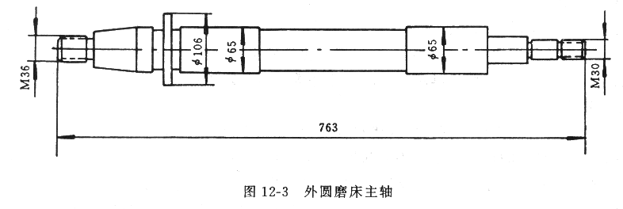
3. 典型轴选材举例
机床主轴
工作特点：受力不大，有时受到冲击载荷作用，要求较高的刚度，轴头锥面和锥孔高精度配合且要求一定耐磨性，滑动轴承的轴颈则需要高的耐磨性。
选材：由于材料的受力不大可用普通45钢，对高精度机床为保证氮化可靠性，应选用38CrMoAlA专用氮化钢为好。

Slide 25
机床主轴工艺路线：
下料 → 锻造 → 退火 → 粗加工 → 调质 → 精车→ 去应力处理 → 喷砂 → 粗磨 → 氮化 → 精磨
热处理工艺说明：
退火：消除锻造应力，降低硬度，改善切削加工性，为调质做准备。
调质：淬火＋高温回火，获得回火索氏体组织，具有高的综合机械性能。
去应力处理：降低加工应力和回火过程中的残余应力，保证渗氮时组织稳定，尺寸不变化。
氮化：获得高硬度表层，并保证主轴不变形。

Slide 26
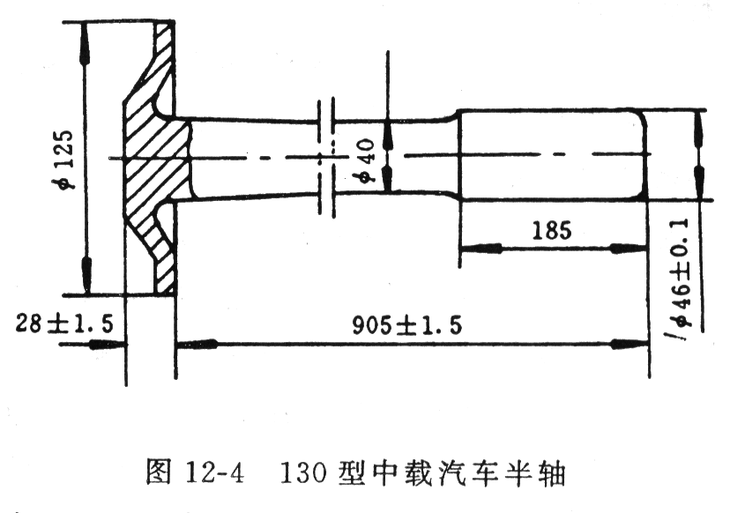
二、轴类零件的选材
汽车半轴
工作特点： 驱动车轮转动的直接驱动件，承受较大的扭转应力，在启动、颠簸、特别是紧急制动时受到更大的冲击应力，对材料的抗弯强度、疲劳强度和韧性提出较高的要求。
选材：调质钢，中型载重车辆可选用40Cr钢，而重型载重车辆则选用性能更高的40CrMnMo钢。
工艺路线：
下料 锻造 正火 粗加工 调质 精车 消除应力处理 喷砂 粗磨 氮化 精磨

Slide 27
三、齿轮类零件的选材
齿轮在机床、汽车等机械中是十分重要、使用量很大的零件，主要用于速度调节和功率传递。
1.齿轮的工作条件、失效形式及性能要求
（1）工作时的受力情况
1)由于传递扭矩，齿根承受较大的交变弯曲应力。
2)齿面相互滑动和滚动，承受较大的接触应力，并发生强烈的磨檫。
3)由于换档、启动或啮合不良，齿部承受一定的冲击。
（2）主要失效形式
1)疲劳断裂 主要发生在齿根。
2)齿面磨损
3)齿面接触疲劳破坏
4)过载断裂

Slide 28
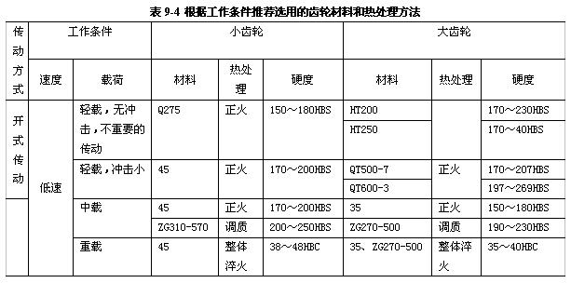
（3）齿轮用材性能要求
1)高的弯曲疲劳强度。
2)高的接触疲劳强度和耐磨性。
3)齿轮心部要有足够的强度和韧性
2.齿轮零件的选材
根据工作条件，表9-4给出了一般齿轮的选材情况。

Slide 29
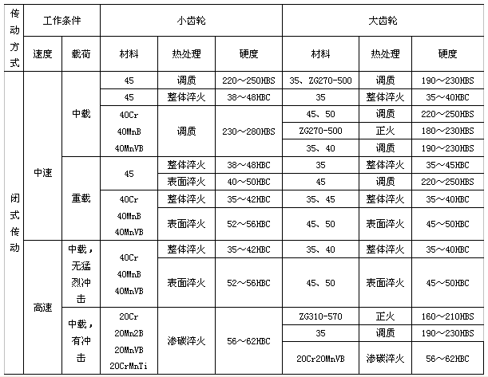

Slide 30
三、齿轮类零件的选材
机床齿轮
工作特点：机床变速箱齿轮担负传递动力，改变运动速度和方向的任务。工作条件较好，工作负荷不太大，中速运转，较平稳。
选材：常用45钢或40Cr钢等调质钢。
工艺路线：
下料 锻造 正火 粗加工 调质
精加工 高频淬火及低温回火 精磨
经调质后心部有足够的强韧性，能承受较大的弯曲应力和冲击载荷。表面采用高频淬火强化，硬度可达52HRC左右，提高了耐磨性。

Slide 31
汽车变速箱齿轮
工作特点： 受力较大，高速运转，受冲击频繁。其耐磨性、疲劳强度、心部强度以及冲击韧性等要求均比机床用齿轮高。一般调质钢经高频淬火不能满足要求，并且这类齿轮大多成批生产，对批量大、标准化程度高的产品有利实现专门工艺过程的实施。
选材：常用20Cr、20CrMnTi钢等渗碳钢制造并进行渗碳处理。
工艺路线：
下料 锻造 正火 切削加工 渗碳
淬火及低温回火 喷丸 磨削加工
20CrMnTi钢具有较高的力学性能，在渗碳、淬火、低温回火后，渗层深度为1.2～1.6mm，表面C含量1.0wt%，表面硬度的达58～62HRC，心部硬度30～45HRC。

